Slide 1
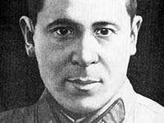
“Өзелгән җыр эзеннән”
Викторина

Slide 2
1нче сорау:
“...Әкияттәге серле йомгак булып,
Җырым сүтелеп калды юлымда,
Сез табарсыз килеп шушы эздән
Мине шушы йөрәк җырымнан”, - дип язган шагыйрь.
Муса Җәлилнең иҗатын, тормыш юлын өйрәнүчеләрдән кемнәрне беләсез?

Slide 3
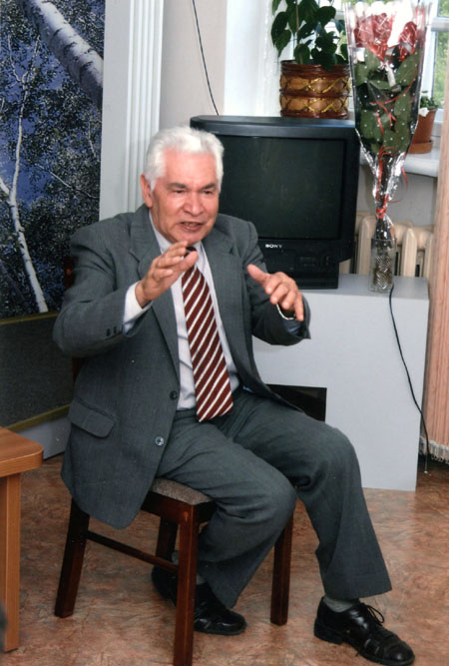
Җавап:
Рафаэль Мостафин

Slide 4
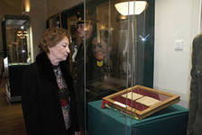
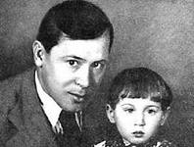
2нче сорау:
“...Аның өчен күргән авырлыклар,
Читенлекләр бер дә сизелми.
Кырык чирне алып үз өстемә,
Аны саклап калыр идем мин...”.
Бу юллар кемгә багышланган?

Slide 5
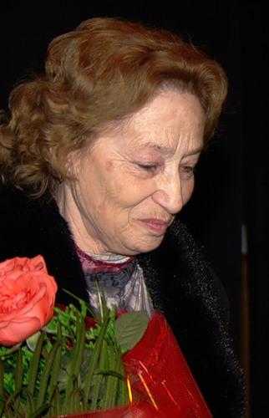
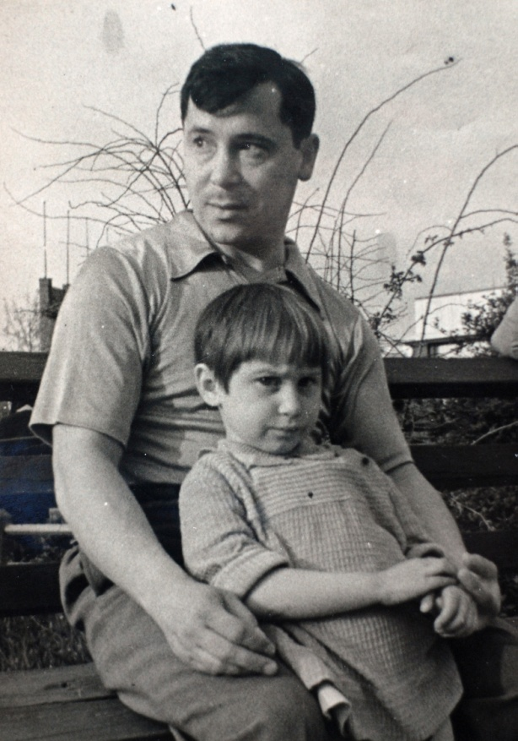
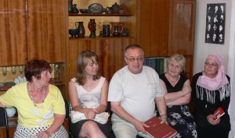
Җавап:
Бу юллар “Ул үскәндә” дигән кызы Чулпанга багышланган шигырьдән.

Slide 6
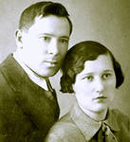
3нче сорау:
Шагыйрьнең тормыш иптәше турында нәрсәләр беләсез?

Slide 7
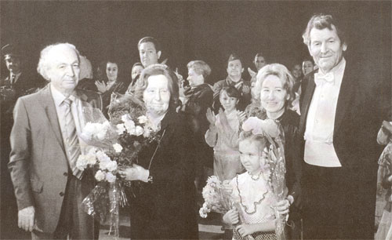
Җавап:
Әминә Котдус кызы Җәлилова

Slide 8
4нче сорау:
Татарстан Республикасында Муса Җәлил исеме белән бәйле нинди урыннарны беләсез?
Иске Кулаткы бистәсендә андый урыннар бармы?

Slide 9
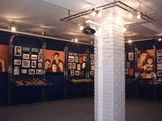
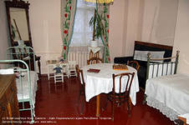
Җавап:
Минзәлә шәһәрендәге музей, Чаллыдагы проспект, Казанда Муса Җәлил урамы, опера һәм балет театры, һәйкәл, музее.

Slide 10
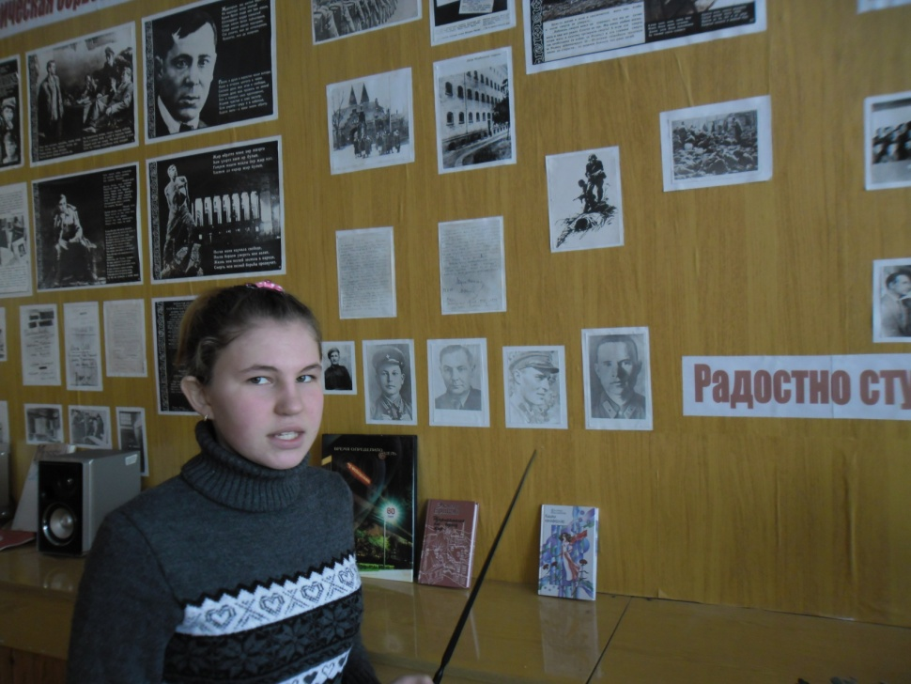
Иске Кулаткы бистәсендә №1 урта мәктәптә Муса Җәлил музее һәм аның исемендә урам бар.

Slide 11
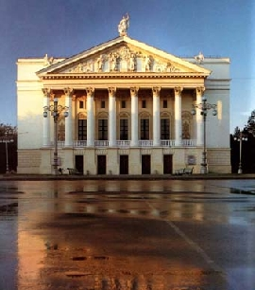
5нче сорау:
Ни өчен Казандагы опера һәм балет театры Муса Җәлил исемен йөртә?

Slide 12
Җавап:
Театрның чишмә башында Муса Җәлил торган. Опера сәнгатен салуга күп көч куя.1938 -1941 елларда опера һәм балет театрында әдәбият – репертуар бүлеге җитәкчесе булып эшли. “Илдар”, “Алтынчәч”, “Балыкчы кыз” либреттоларының авторы да Муса Җәлил.

Slide 13
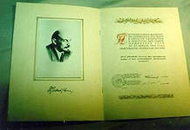
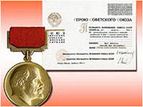
6нчы сорау:
Шагыйрьнең биографиясендә 1956, 1957 еллар нәрсә белән истәлекле?

Slide 14
Җавап:
1956 елда Советлар Союзы Герое исеме бирелә.
1957 елда “Моабит дәфтәрләре шигырьләр циклы өчен Ленин премиясе белән бүләкләнә.

Slide 15
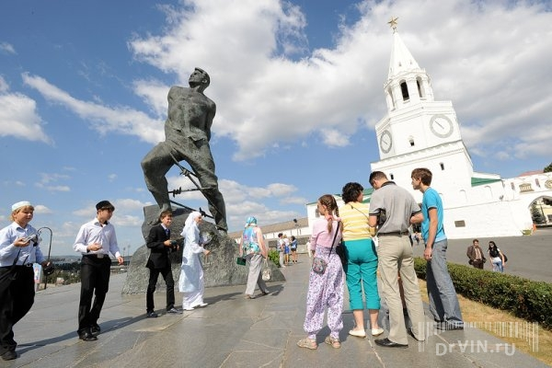
7 -8 нче сорау:
Казанда ничәнче елда Муса Җәлилгә һәйкәл куелган?
Аның авторы кем?

Slide 16
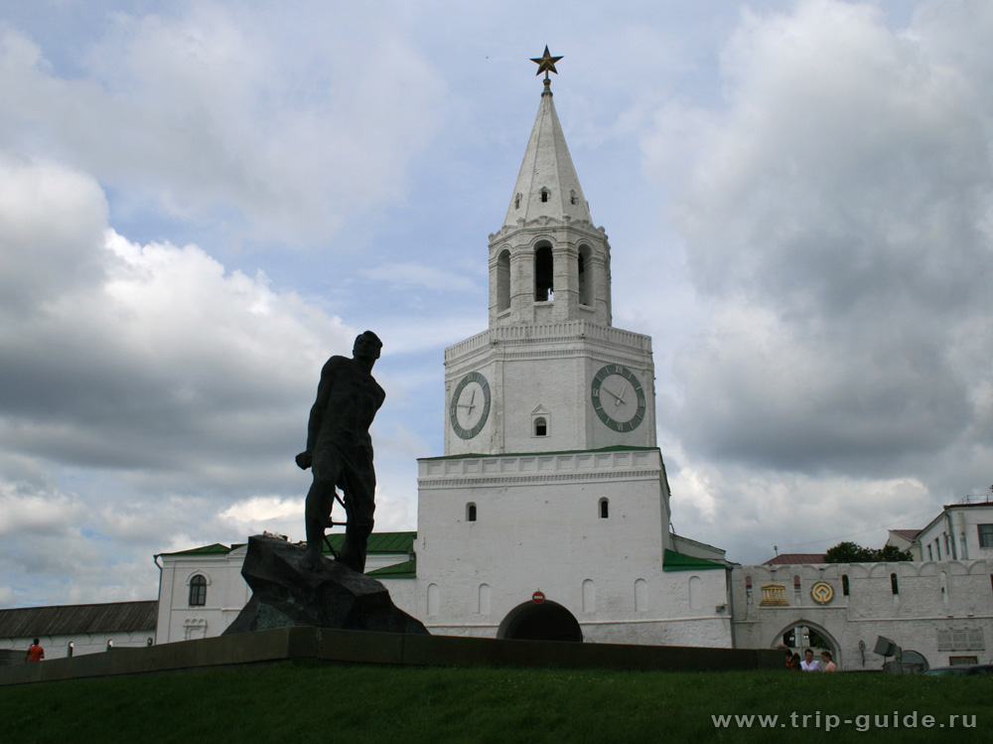
Җавап:
Казанда 1966 елда М. Җәлилгә һәйкәл куелган. Авторы В.Е. Цигаль.

Slide 17
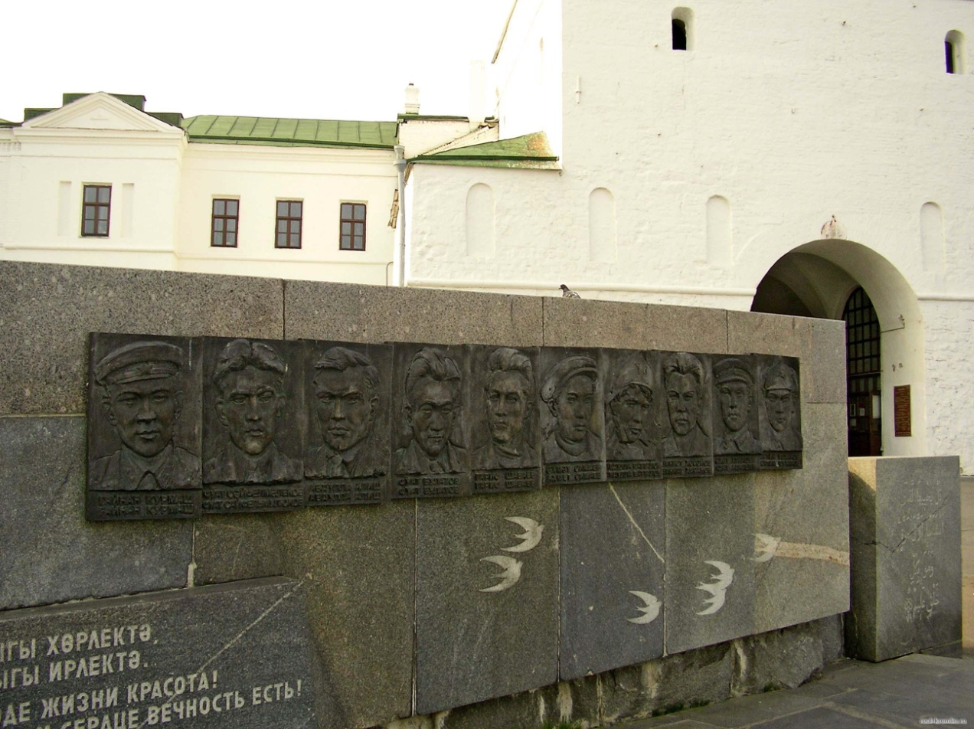
Һәйкәлгә өстәмә барельеф кайчан эшләнгән?

Slide 18
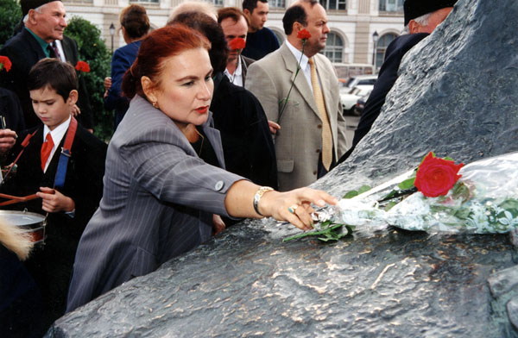
1994 елда. Җәлилчеләр үлеменә 50 ел тулган көнне.

Slide 19
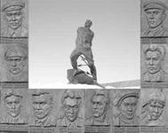
10нчы сорау:
Шагыйрь белән бергә тоткынлыкта фашистлар тагын кемнәрне җәзалыйлар?

Slide 20
Җавап:
Гайнан Курмаш, Фоат Сәйфелмөлеков, Абдулла Алиш, Фуат Булатов, Гариф Шабаев, Әхмәт Симаев, Абдулла Батталов,Зиннәт Хәсәнов,Әхәт Әтнашев, Сәлим Бохараев.

Slide 21
Җәлилчеләр исемлеге
Исеме.Үлем датасы.Үлем сәгате.Туган ягы.
Гайнан Кормаш1944 нче ел, 25 нче август12 сәгать 06 минутАктүбә, Казакъстан
Фоат Сәйфелмөлеков1944 нче ел, 25 нче август12 сәгать 09 минутТашкент, Үзбәкстан
Абдулла Алиш1944 нче ел, 25 нче август12 сәгать 12 минутКөек, Татарстан
Фоат Булатов1944 нче ел, 25 нче август12 сәгать 15 минутМәләвез, Башкортстан
Муса Җәлил1944 нче ел, 25 нче август12 сәгать 18 минутМостафа, Ырымбур өлкәсе

Slide 22
Гариф Шабаев1944 нче ел, 25 нче август12 сәгать 21 минутИске Турай, Башкортстан
Әхмәт Симаев1944 нче ел, 25 нче август12 сәгать 24 минутУсть-Рахмановка, Пенза өлкәсе
Абдулла Баттал1944 нче ел, 25 нче август12 сәгать 27 минутЗур Тигәнәле, Татарстан
Зиннәт Хәсәнов1944 нче ел, 25 нче август12 сәгать 30 минутИске Кәшер, Татарстан
Әхәт Атнашев1944 нче ел, 25 нче август12 сәгать 33 минутПетропавловск, Казакъстан
Сәлим Бохаров1944 нче ел, 25 нче август12 сәгать 36 минутМиякә, Башкортстан

Slide 23
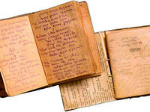
11нче сорау:
Шагыйрьнең “Моабит дәфтәрләре” безнең илгә кайчан килеп җитә? Ул дәфтәрләрне саклап калып, безнең илгә кайтарып бирүчеләрне беләсезме?

Slide 24
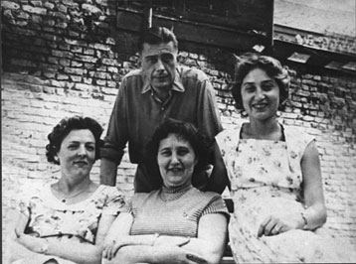
Җавап:
1946, 1947 елларда. Габбас Шәрипов, Нигъмәт Терегулов, Андре Тиммерманс.
Андре Тиммерманс, Әминә ханым һәм Чулпан

Slide 25
13нче сорау:
Ни өчен 1953 елның 25 апреле М. Җәлилнең икенче туган көне булып санала?

Slide 26
Җавап:
Бу көнне “Литературная газета” да “Моабит дәфтәре”ннән шигырьләре басылып чыга.

Slide 27
14нче сорау:
М. Җәлил сүзләренә язган кайсы композиторларны беләсез?

Slide 28
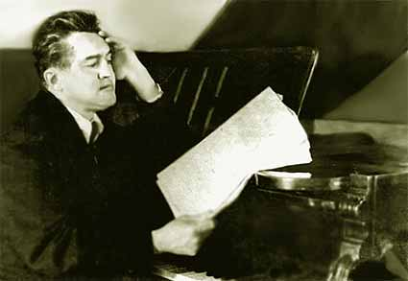
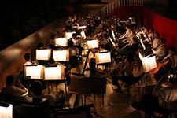
Җавап:
Салих Сәйдәшев, Нәҗип Җиһанов, Мансур Мозаффаров, Рөстәм Яхин.

Slide 29
15нче сорау:
М Җәлил нинди уен коралында уйный белгән?

Slide 30
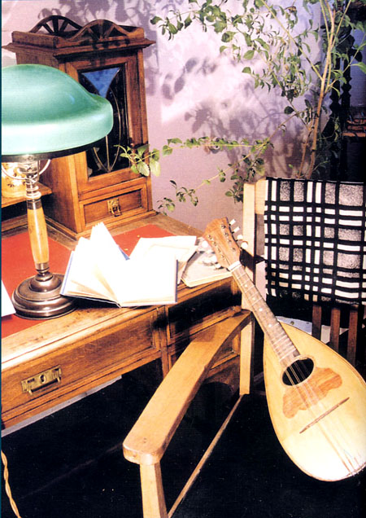
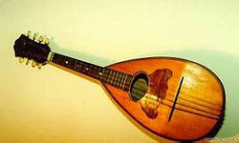
Җавап:
Мандолинада.

Slide 31
16нчы сорау:
Язучының балалар өчен язылган шигырьләрнең исемнәрен әйтегез.

Slide 32
“Кызыл ромашка”, “Карак песи”,”Кыңгырау”, “Күке”, “Сәгать”, “Парашютсыз курчак” һ.б.

Slide 33
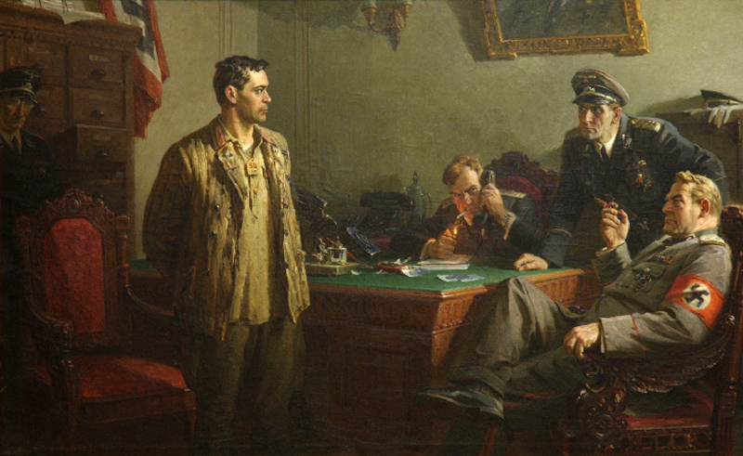
17нче сорау:
М.Җәлилгә багышланган “Хәкем алдыннан” картинасының авторы кем?

Slide 34
Җавап:
1954 елда Харис Якупов җәмәгатьчелекне үзенең «Хөкем алдыннан» дигән атаклы картинасы белән таң калдыра. Картинада фашистлар тарафыннан җәзалап үтерелгән каһарман шагыйрь Муса Җәлил сурәтләнә.

Slide 35
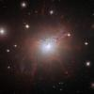
18нче сорау:
М. Җәлил исемен йөрткән планета кайчан һәм кем тарафыннан ачылган?

Slide 36
Җавап: 3092 нче әлеге кече планета “Җәлил” астероиды.Кырымдагы астрофизик обсерваториясендә астроном Т. Смирнов тарафыннан 1972 елда ачыла.

Slide 37
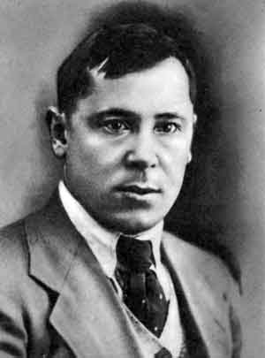

Slide 38
